Slide 1


多标签图像深度哈希检索算法研究
导师 | ： | 程培涛 副教授
报告人 | ： | 崔瀚文
报告日期 | ： | 2024年12月27日
Notes:
题目

Slide 2
目录
01
研究背景
02
研究现状
CONTENTS
03
研究内容
04
进度安排

Slide 3
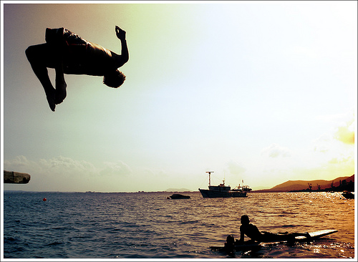

01 研究背景
深度哈希检索
people
sea
sky
water
lake
clouds
sky
water
深度哈希检索方法是计算机视觉和信息检索领域中的重要研究方向之一，旨在通过深度神经网络将高维的图像或数据映射到低维的哈希码空间，从而高效地进行大规模数据的相似性搜索。
多标签图像哈希检索
Hash Encoder
与单标签图像相比，多标签图像通常包含多个具有一定隐含关系的语义标签，图像间的相似性关系更加复杂，因此对哈希检索模型的要求更高。
1 1 1 -1 1
1 1 -1 -1 -1
Hamming
distance

Slide 4
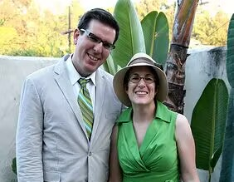
01 研究背景
多标签图像哈希检索的关键问题
1.多标签图像之间具有多级相似性
2.标签之间具有一定的内在联系
portrait
people
plant_life
tree
people
sea
sky
water
lake
clouds
sky
water
people
sea
sky
water
lake
clouds
sky
water
Similarity
<
Similarity
Dissimilarity
Notes:
图像间的多级相似性→多标签图像的哈希码如何保有这种相似性？（
如何在哈希学习过程中考虑标签间的相互影响和依赖关系，提升性能

Slide 5
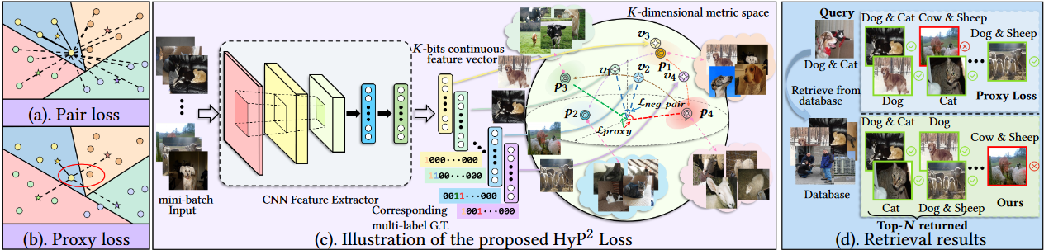
02 研究现状
有监督深度哈希方法
有监督深度哈希方法往往利用已知的标签信息设计损失函数来对多标签图像的哈希码进行约束。有监督哈希方法的损失函数一般可分为成对相似性损失和中心相似性损失。
成对相似性损失通过标签判断样本对是否相似，从而拉近相似样本对哈希码间的距离，推远不相似样本对哈希码间距离。中心相似性损失为每个标签设置一个全局向量，令包含该标签的样本哈希码靠近，不包含该标签的样本哈希码远离。但没有针对多级相似性和标签依赖性问题进行解决。
HyP2: ACM MM 2022
代理损失+负对损失
Xu C, Chai Z, Xu Z, et al. Hyp2 loss: Beyond hypersphere metric space for multi-label image retrieval[C]//Proceedings of the 30th ACM international conference on multimedia. 2022: 3173-3184.
Notes:
HyP2使用代理方法结合成对方法各自的优势学习哈希码。利用代理损失学习良好的全局特征结构，再通过成对损失中的负对项解决空间位置冲突问题。
代理 令样本靠近相应类别中心，相应的多类别图像会被牵引到多个类别中心的质心处，从多标签分类的角度看似乎符合多标签图像特点？跟相关类别靠近，不相关类别远离。
但位置冲突
成对 推远负对，解决位置冲突。
虽然是多标签检索，但实际上只是解决了中心相似性方法在多标签场景下存在的问题。并没有针对多标签图像的特点进行设计。

Slide 6
02 研究现状
无监督深度哈希方法
有监督方法虽然可以利用标签信息得到较好的模型，但实际场景中对图像进行全面的多标签标注很困难。无监督方法利用数据分布的潜在结构或相似性的方式进行训练，在标注匮乏的场景下能够更好地对多标签图像进行检索。
无监督深度哈希方法由于没有标签信息，往往利用预训练网络中的信息构建监督信号，一般包括相似性重建方法和伪标签方法。另外也会通过对比学习来挖掘更好的特征表示。
people
sea
sky
(clouds)
water
lake
clouds
sky
water
实际场景中云和天空比较容易出现在同一场景(具有一定语义相关性)，但标注可能不全面
Notes:
多标签任务标注难度大：
与单标签图像相比，多标签图像需要为一张图片标出多个语义标签。标注者需要花费更多时间和精力去仔细分析图片中的多个对象、场景或属性，耗时且容易出错。
标签不完备或稀缺：
某些任务（例如医疗图像、多目标遥感图像等）获取精确且全面的多标签标注往往非常困难，甚至可能依赖专业领域的专家。因此，训练一个高质量的有监督多标签检索系统需要大量高质量的标注，这往往是昂贵且不可持续的。
简单的依赖标签设计损失学习可能也有一定问题。

Slide 7
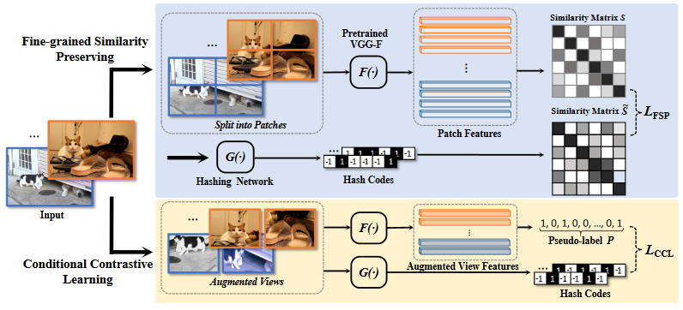
02 研究现状
无监督深度哈希方法
相似性重建方法利用预训练网络提取含有图像信息的特征，利用这些特征构建成对相似性矩阵来约束哈希码之间的成对相似性关系。但这类方法仅依靠图像特征的相似性，缺少高级语义信息，可能出现特征相似但语义不一致问题。
HAMAN: IJCAI 2022
相似性重建+对比学习
Ma Z, Luo X, Chen Y, et al. Improved Deep Unsupervised Hashing with Fine-grained Semantic Similarity Mining for Multi-Label Image Retrieval[C]//IJCAI. 2022: 1254-1260.
Notes:
3分两部分，图像切块输入预训练网络提取patch特征构造局部相似性矩阵，约束全局哈希码相似性矩阵 利用图像块局部特征构建了多级相似关系（最简单的方法是直接全局特征相似性）（全局特征直接计算会受预训练网络特征分布的影响较大，有些网络输出的特征本身相似度就很高或差异不大，因此相似度重建得到的信息也）
另一部分对比学习，通过两种增强，增强得到正对（但有语义差异），通过预训练网络计算特征相似度，阈值得到是否相似的伪标签指导对比学习（条件对比学习）

Slide 8
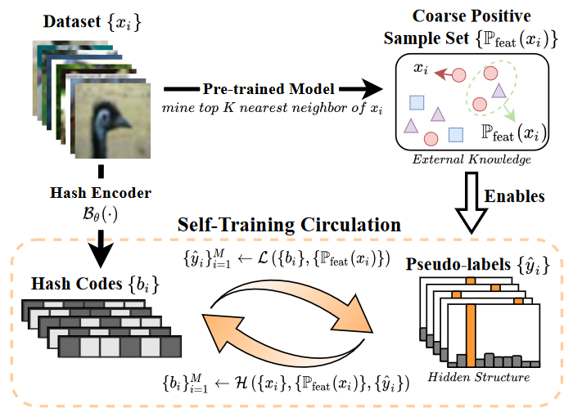
02 研究现状
无监督深度哈希方法
伪标签方法同样利用预训练网络提取含有图像信息的特征，通过聚类或预训练分类器等方式为图像生成具有一定语义信息的伪标签作为监督信号，再利用有监督方法等方式训练模型。伪标签方法通过聚类或分类难以捕获多标签图像多种语义概念，且伪标签质量在循环交替更新过程中难以控制。
CGHash: ACM MM 2023
伪标签+对比学习
Song Z, Su Q, Chen J. Unsupervised Hashing with Contrastive Learning by Exploiting Similarity Knowledge and Hidden Structure of Data[C]//Proceedings of the 31st ACM International Conference on Multimedia. 2023: 6350-6358.
Notes:
2预训练网络，依据相似度得到粗略正样本集，哈希码和粗正样本集合通过伪标签预测一致来训练伪标签预测器，生成伪标签。利用伪标签和粗正样本集，增加正样本，进行对比学习。交替更新

Slide 9
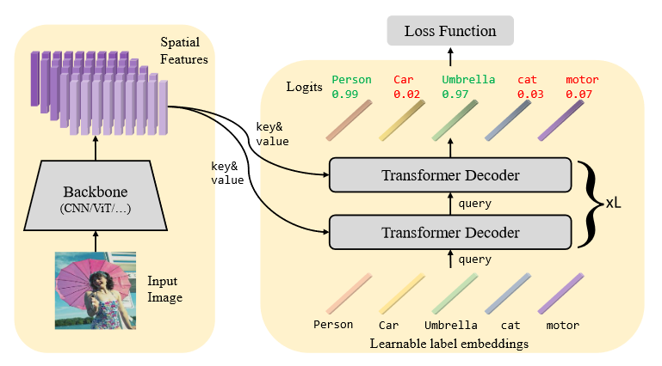
02 研究现状
多标签学习
当前多标签学习的研究主要集中在多标签分类领域，许多多标签分类的方法利用Transformer，CLIP等架构对多标签图像具有的问题进行针对性设计，产生了卓越的性能。
Query2label: arXiv 2021
可学习query通过transformer提取分类特征将多标签分类拆分成多个空间内的二分类
Liu S, Zhang L, Yang X, et al. Query2label: A simple transformer way to multi-label classification[J]. arXiv preprint arXiv:2107.10834, 2021.
Notes:
一组可学习query通过transformer decoder中的互注意力提取类别相关特征再进行分类

Slide 10
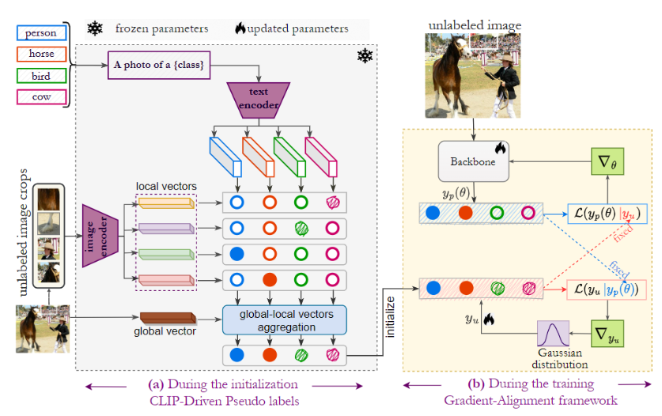
02 研究现状
多标签学习
当前多标签学习的研究主要集中在多标签分类领域，许多多标签分类的方法利用Transformer，CLIP等架构对多标签图像具有的问题进行针对性设计，产生了卓越的性能。
CDUL: ICCV 2023
利用CLIP获取可靠的初始伪标签指导无监督分类
Abdelfattah R, Guo Q, Li X, et al. Cdul: Clip-driven unsupervised learning for multi-label image classification[C]//Proceedings of the IEEE/CVF International Conference on Computer Vision. 2023: 1348-1357.
Notes:
图像分块输入CLIP图像编码，

Slide 11
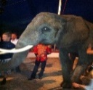



03 研究内容
拟提出基于CLIP的无监督多标签图像哈希方法
对于无监督图像哈希检索，拟提出一种基于CLIP的无监督多标签图像哈希方法，通过VIT提取图像的全局和局部特征，利用CLIP中丰富的图文信息为图像生成多语义伪标签，利用伪标签划分对比学习样本集，并利用伪标签差异进行语义相似度重建。
Label Similarity
a photo of the {}
people
···
Pseudo Label
animal
people
Semantic Similarity
Label Set
Text
Encoder
animal
softmax
Global-Local Label Aggregation
···
···
···
people
sky
animal
sky
sky
···
···
CLIP
···
people
sky
···
animal
···
people
sky
···
animal
···
Hash
Layer
Hash Code
Similarity
···
Image
Encoder
[CLS]
tanh
Hash Code
Patch1
···
Multi-Label Semantic Loss
···
Patch2
Hash Code
Image
Patch3
Shared
Weight
Image’
Patch4
Rotation
Quantization
···
···
Quantization Loss
···
Image
Encoder
···
[CLS]
Hash
Layer
tanh
Patch1
Hash Code
Contrastive
Sample Splitting
Contrastive
Loss
···
Patch2
···
Patch3
Hash Code
···
Patch4
Notes:
针对无监督情况下，多标签语义信息缺失问题，利用CLIP中的丰富的图文信息和VIT的局部特征，提取出多标签语义信息并作相似性重建。
充分利用CLIP预训练模型中的图文关系信息。
充分利用VIT局部patch特征获取图像的多标签信息。
旋转量化使连续哈希码的相似性关系更不容易被破坏，减轻量化和相似性保持之间的冲突关系。
利用对比学习学到更好的表示。（负样本对之间的关系）
利用伪标签距离表示语义相似度，多标签语义损失（正样本对关系），并辅助对比学习样本集合划分。

Slide 12
03 研究内容
拟提出基于CLIP的无监督多标签图像哈希方法
Notes:
针对无监督情况下，多标签语义信息缺失问题，利用CLIP中的丰富的图文信息和VIT的局部特征，提取出多标签语义信息并作相似性重建。
充分利用CLIP预训练模型中的图文关系信息。
充分利用VIT局部patch特征获取图像的多标签信息。
旋转量化使连续哈希码的相似性关系更不容易被破坏，减轻量化和相似性保持之间的冲突关系。
利用对比学习学到更好的表示。（负样本对之间的关系）
利用伪标签距离表示语义相似度，多标签语义损失（正样本对关系），并辅助对比学习样本集合划分。

Slide 13
03 研究内容
拟提出基于CLIP的无监督多标签图像哈希方法
Notes:
针对无监督情况下，多标签语义信息缺失问题，利用CLIP中的丰富的图文信息和VIT的局部特征，提取出多标签语义信息并作相似性重建。
充分利用CLIP预训练模型中的图文关系信息。
充分利用VIT局部patch特征获取图像的多标签信息。
旋转量化使连续哈希码的相似性关系更不容易被破坏，减轻量化和相似性保持之间的冲突关系。
利用对比学习学到更好的表示。（负样本对之间的关系）
利用伪标签距离表示语义相似度，多标签语义损失（正样本对关系），并辅助对比学习样本集合划分。

Slide 14

03 研究内容
拟提出基于Transformer Decoder的有监督多标签图像哈希方法
对于有监督图像哈希检索，拟提出一种Transformer Decoder的有监督多标签图像哈希方法，利用类别查询和Transformer Decoder从特征图中提取类别相关特征，设置可学习代理作为分类器，通过多标签分类损失使类别相关特征中隐含共现矩阵中的类别相关关系。将图像全局特征和类别相关特征融合后经过哈希层得到哈希码，通过中心损失约束全局相似性，共享标签数量划分样本相似等级，通过多级对比损失保证样本间多级相似性。
Learnable
Proxy feature
Proxy
Hash Code
Hash
Layer
Class
Query
Multi-label feature
Category Co-occurrence
Matrix
Transformer
Decoder
Multi-label Classification
Loss
Classification
Matrix
Shared
Weight
Input
Image
Center
Loss
CNN
Global Average Pooling
Fusion
Hash
Layer
Multi-level
Contrastive Loss
Feature
Map
Global
Feature
Hash Code
Notes:
针对以往方法中使用全局平均池化会丢失特征信息问题，通过Query+Transformer Decoder提取类别特征，融合补充信息。
类别特征和全局特征。
类别特征计算一个分类矩阵，每个类别特征预测为每个其他类的概率，分类损失：对角线为1或0，其余位置根据类别标签，如果是1则采用共现，如果是0不包含该标签。融合后的特征包含了共现矩阵中的类别关系，映射为哈希码后，利用中心损失，通过数据驱动中心靠近。（类别特征分类好说明特征相似，映射后相似）
中心损失保证全局类别结构。
多级对比损失保证多标签样本间的距离排序关系。

Slide 15
04 进度安排
2024.12-2025.03 收集相关资料，了解现有的深度哈希检索方法现状；
2025.03-2025.05 完成基于CLIP的无监督多标签图像哈希方法；
2025.06-2025.10 完成基于Transformer Decoder的有监督多标签图像哈希方法；
2025.11-2025.12 对所提出的算法进一步优化和完善；
2026.01-2026.03 撰写毕业论文；
2026.04-2026.05 准备毕业论文答辩。

Slide 16
参考文献
[1] Luo X, Wang H, Wu D, et al. A survey on deep hashing methods[J]. ACM Transactions on Knowledge Discovery from Data, 2023, 17(1): 1-50.
[2] Hu Q, Wu J, Cheng J, et al. Pseudo label based unsupervised deep discriminative hashing for image retrieval[C]//Proceedings of the 25th ACM international conference on Multimedia. 2017: 1584-1590.
[3] Jang Y K, Cho N I. Self-supervised product quantization for deep unsupervised image retrieval[C]//Proceedings of the IEEE/CVF international conference on computer vision. 2021: 12085-12094.
[4] Song Z, Su Q, Chen J. Unsupervised Hashing with Contrastive Learning by Exploiting Similarity Knowledge and Hidden Structure of Data[C]//Proceedings of the 31st ACM International Conference on Multimedia. 2023: 6350-6358.
[5] Ma Z, Luo X, Chen Y, et al. Improved Deep Unsupervised Hashing with Fine-grained Semantic Similarity Mining for Multi-Label Image Retrieval[C]//IJCAI. 2022: 1254-1260.
[6] Zhao C, Ling H, Lu S, et al. Improve Deep Hashing with Language Guidance for Unsupervised Image Retrieval[C]//Proceedings of the 2024 International Conference on Multimedia Retrieval. 2024: 137-145.
[7] Meng L, Zhang Q, Yang R, et al. Unsupervised Deep Hashing with Dynamic Pseudo-Multi-Labels for Image Retrieval[J]. IEEE Signal Processing Letters, 2024.
[8] Abdelfattah R, Guo Q, Li X, et al. Cdul: Clip-driven unsupervised learning for multi-label image classification[C]//Proceedings of the IEEE/CVF International Conference on Computer Vision. 2023: 1348-1357.
[9] Xu C, Chai Z, Xu Z, et al. Hyp2 loss: Beyond hypersphere metric space for multi-label image retrieval[C]//Proceedings of the 30th ACM international conference on multimedia. 2022: 3173-3184.
[10] Ridnik T, Sharir G, Ben-Cohen A, et al. Ml-decoder: Scalable and versatile classification head[C]//Proceedings of the IEEE/CVF winter conference on applications of computer vision. 2023: 32-41.
[11] Liu S, Zhang L, Yang X, et al. Query2label: A simple transformer way to multi-label classification[J]. arXiv preprint arXiv:2107.10834, 2021.
[12] Chen Z M, Cui Q, Zhao B, et al. SST: Spatial and semantic transformers for multi-label image recognition[J]. IEEE Transactions on Image Processing, 2022, 31: 2570-2583.

Slide 17
敬请各位老师批评指正！

